Slide 1


Opracowanie modelu predykcyjnego dla szacowania wartości rynkowej nieruchomości mieszkalnych
Skład zespołu: Mateusz Jurek Arkadiusz Sałaj Dominik Gajda Jeremi Korowajski Konrad Kruczek
Opiekun: Dr inż. Paweł Drzymała

Slide 2
Cel projektu
Celem projektu jest opracowanie modelu predykcyjnego umożliwiającego szacowanie wartości rynkowej nieruchomości mieszkalnych mając na uwadzę niedobór tego typu rozwiązań na rynku.
Model ten będzie wykorzystywał różnorodne dane wejściowe, takie jak lokalizacja, liczba pokoi i wiele więcej. Poprzez analizę tych czynników i wykorzystanie technik uczenia maszynowego, projekt ma na celu dostarczenie narzędzia, które pozwoli na dokładne i rzetelne oszacowanie wartości nieruchomości.
Nasze rozwiązanie może być wykorzystywane przez agencje nieruchomości, banki, inwestorów oraz właścicieli do podejmowania decyzji dotyczących handlu, wynajmu lub inwestycji w nieruchomości mieszkalne.

Slide 3
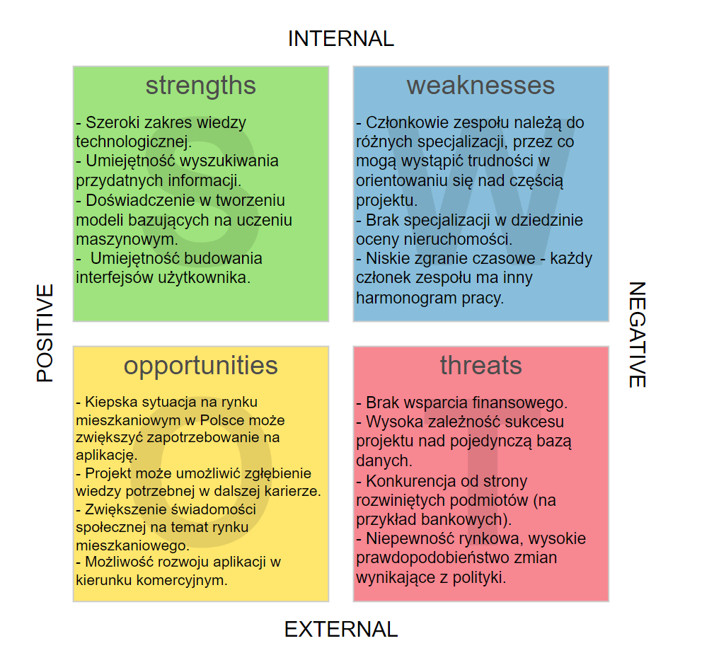
Analiza SWOT

Slide 4
Analiza cyklu życia
Koncepcja projektu Pierwszy etap obejmuje zrozumienie celu projektu oraz identyfikację potrzeb i oczekiwań klienta lub użytkownika końcowego.
Zbieranie danych W tym etapie zbiera się dane niezbędne do budowy modelu predykcyjnego. Dane te mogą obejmować informacje o nieruchomościach, takie jak lokalizacja, powierzchnia, a także dane z rynku
Budowa modelu Na podstawie przetworzonych danych buduje się model predykcyjny. W naszym przypadku są to drzewa decyzyjne.
Ewaluacja modelu Po zbudowaniu modelu konieczne jest jego przetestowanie i ocena wydajności.
Wdrożenie modelu Po udanej ewaluacji modelu można przejść do jego wdrożenia.
Przetwarzanie danych Po zebraniu danych konieczne jest ich przetworzenie i oczyszczenie. Może to obejmować usuwanie wartości odstających, uzupełnianie brakujących danych oraz normalizację lub standaryzację danych.
Utrzymanie i aktualizacja Model predykcyjny wymaga stałego monitorowania i aktualizacji, aby zapewnić jego skuteczność w dłuższej perspektywie czasowej.

Slide 5


Konkurencyjność
Brak konieczności rejestracji
Trzy modele predykcyjne wymagające dostarczenia mniej lub bardziej szczegółowych danych
Brak opłat za korzystanie z platformy

Slide 6

Napotkane wyzwania i problemy
Model predykcyjny
Preprocessing modelu
Strojenie modelu
Front-end
Stworzenie jednolitej identyfikacji wizualnej
Front-end po studiach: Wybór technologii w oparciu o niewielkie doświadczenie
Back-end
Wymyślenie jakie informacje mają być przechowywane w bazie danych
Wybranie technologii bazodanowej
Ogólne
Pogodzenie tworzenia projektu z obowiązkami uczelnianymi

Slide 7

Narzędzia wspomagające pracę
Github
MS Office
Java Spring Boot
Jupyter Notebook, SciKit-learn
Vue.js
Figma
Postman

Slide 8
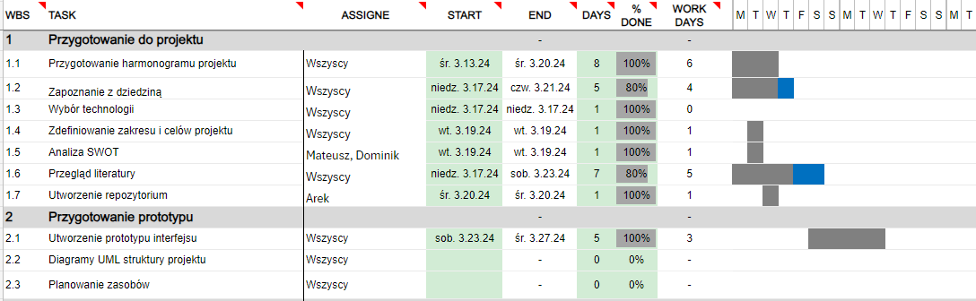
Podział prac – wykres Gantta
W naszym zespole istnieje klarowny podział prac oparty na wykresie Gantta, co umożliwia efektywne planowanie i śledzenie postępów projektu. Dzięki takiemu podejściu, każdy członek zespołu ma jasny harmonogramu zadań oraz terminów ich realizacji.

Slide 9

Konsultacje i minutki
Zespół prowadził cotygodniowe spotkania z opiekunem projektu. Umożliwiały one:
Monitorowanie postępów
Płynny przepływ informacji
Omawianie bieżących wyzwań
Dzielenie się pomysłami
Utrzymanie regularności pracy
Skuteczna reakcja na zmieniające się potrzeby projektu

Slide 10
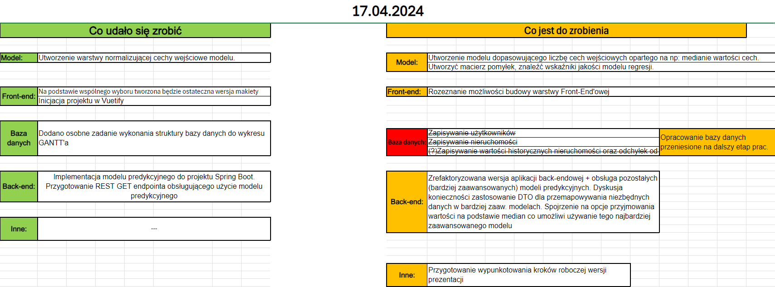
Narzędzia komunikacji
Konsultacje głosowe z opiekunem: MS Teams
Sporządzanie minutek: Excel

Slide 11
Baza danych
Baza danych będzie zawierała dane dotyczące kont użytkowników, co umożliwi personalizację interakcji oraz śledzenie ich aktywności w systemie.
Gromadzone będą dane statystyczne, takie jak historia użytkowania, co pozwoli na analizę zachowań użytkowników oraz ich preferencji.
Istotnym elementem będzie również zapisywanie wartości historycznych nieruchomości oraz odchyłek od średniej wartości rynkowej, co umożliwi modelowi uwzględnienie dynamiki zmian na rynku nieruchomości.

Slide 12
Dotychczasowy postęp – model predykcyjny
Zakup mieszkania: ​135000 próbek
Wynajem mieszkania: 43000 próbek
Dane
Miasto, Powierzchnia, Szerokość geo., Długość geo., Odległość od centrum, Liczba pokoi, Liczba pięter budynku, Liczba POI, Odległość od szkoły, Odległość od uczelni, Odległość od przedszkola, Odległość od poczty, Odległość od restauracji, Odległość od szpitala, Odległość od apteki
Kodowanie gorącojedynkowe miast
Model dla 4, 7 i 15 cech
Model elastyczny - uzupełnianie brakujących cech medianą

Slide 13
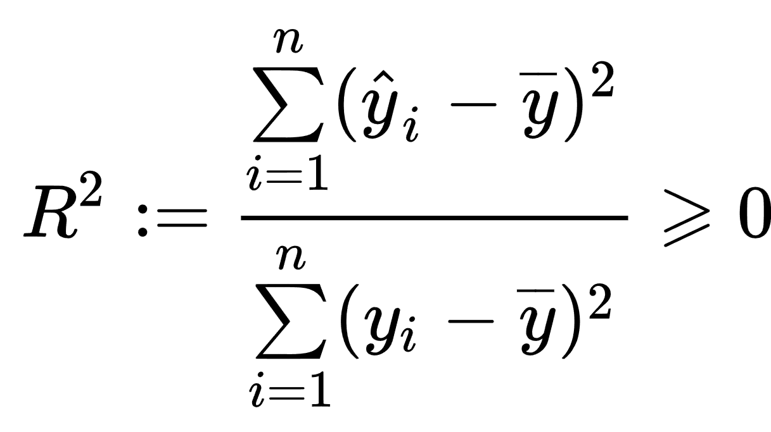
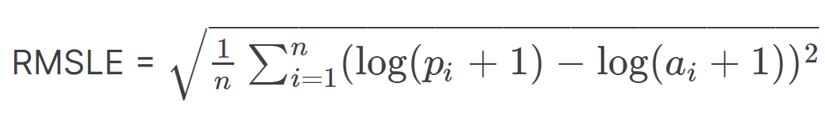
Dotychczasowy postęp – model predykcyjny
Dopasowanie modelu do danych treningowych
Ocena modelu
Dążymy do uzyskania wartości 1.
Przydatny jeśli dane nie uległy normalizacji
Minimalizacja błędu.
SVM
K-Mean
Wybór modelu
Gradient Boosting
Las losowy
XGBoosing
Drzewo decyzyjne

Slide 14
Dotychczasowy postęp – model predykcyjny
Model | Zakup mieszkania |  | Wynajem mieszkania
 | Las losowy | XGBoosting | Las losowy | XGBoosting
4 cechy | R² = 0.880 RMSLE = 0.023 | R² = 0.866 RMSLE = 0.027 | R² = 0.854 RMSLE = 0.033 | R² = 0.851 RMSLE = 0.034
7 cech | R² = 0.892 RMSLE = 0.021 | R² = 0.878 RMSLE = 0.025 | R² = 0.862 RMSLE = 0.030 | R² = 0.855 RMSLE = 0.030
15 cech | R² = 0.885 RMSLE = 0.022 | R² = 0.893 RMSLE = 0.021 | R² = 0.857 RMSLE = 0.031 | R² = 0.860 RMSLE = 0.030

Slide 15
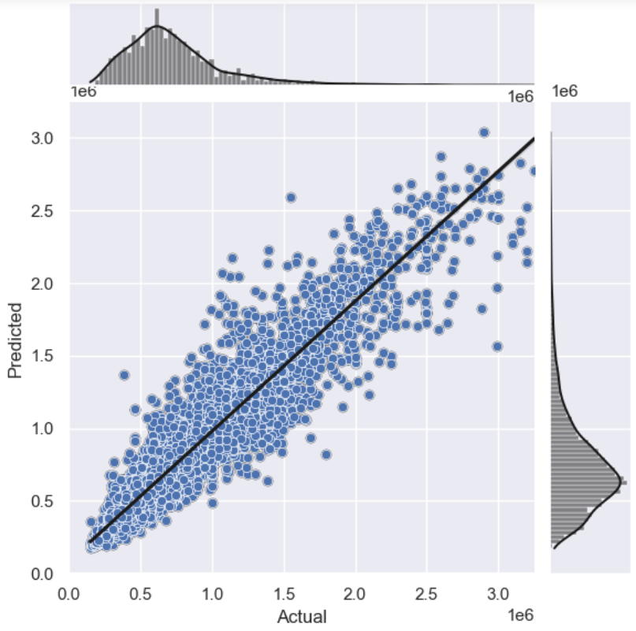
Dotychczasowy postęp – model predykcyjny
Model | Zakup | Wynajem
RF | R² = 0.885 RMSLE = 0.022 | R² = 0.857 RMSLE = 0.031
XGB | R² = 0.893 RMSLE = 0.021 | R² = 0.860 RMSLE = 0.030
Ensemble | R² = 0.896 RMSLE = 0.020 | R² = 0.864 RMSLE = 0.029

Slide 16
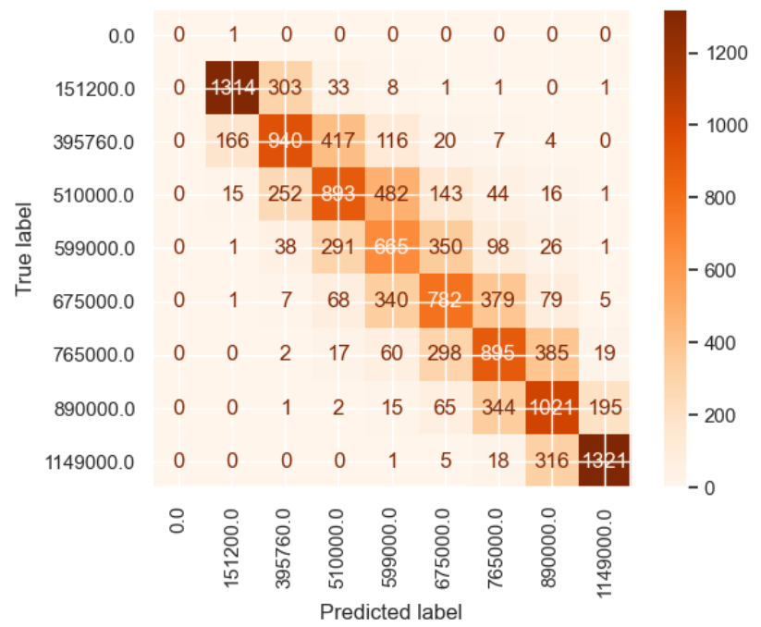
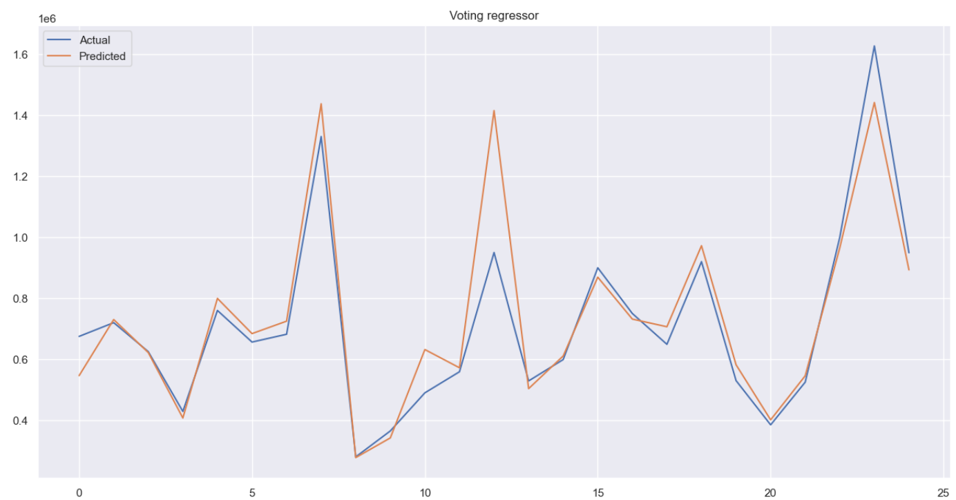
Dotychczasowy postęp – model predykcyjny

Slide 17
Dotychczasowy postęp - backend
Eksport modelu predykcyjnego do formatu PMML.
Utworzenie projektu Spring Boot.
Implementacja modelu za pomocą biblioteki zewnętrznej.
Komunikacja z użytkownikiem za pomocą interfejsu Controllera typu REST
Użycie obiektów transferu danych (DTO) w przypadku większej ilości parametrów użytkownika.

Slide 18
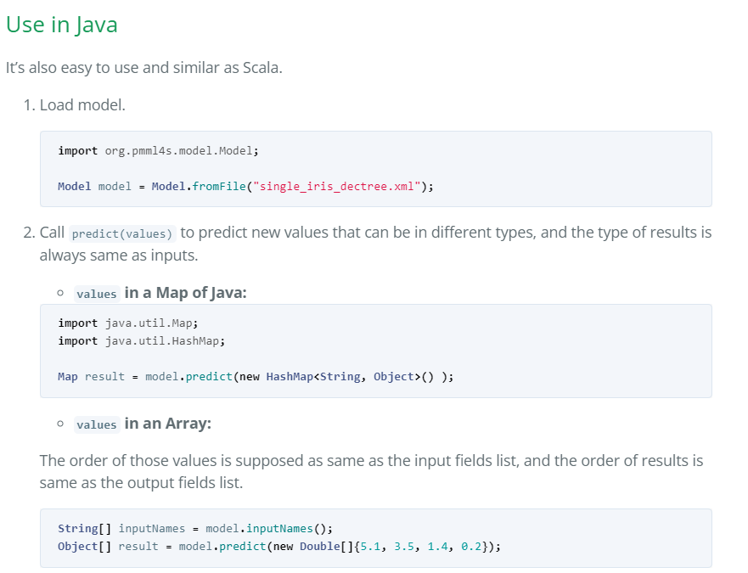
Dotychczasowy postęp - backend
Eksport modelu predykcyjengo do formatu PMML (Predictive Model Markup Language).
Implementacja modelu za pomocą biblioteki pmml4s.
Źródło: www.pmml4s.org

Slide 19
Dotychczasowy postęp - backend
Proces obsługi użytkownika
Przechwyć zapytanie HTTP od użytkownika za pomocą kontrolera REST.
Przetwórz dane użytkownika do klasy serwisowej.
Przekaż dane do modelu predykcyjnego i przeprowadź predykcję.
Zwróć otrzymane dane do kontrolera REST i stwórz odpowiedź HTTP do użytkownika z wynikiem modelu.

Slide 20
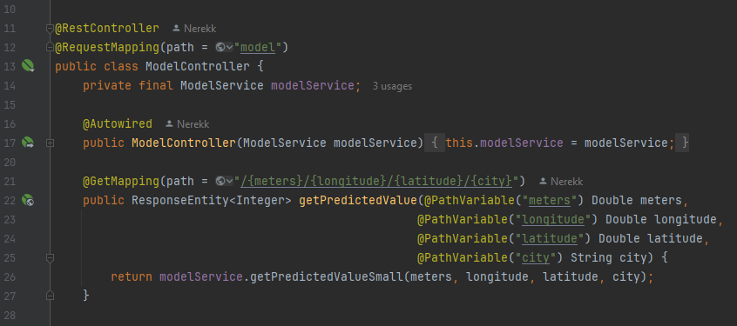
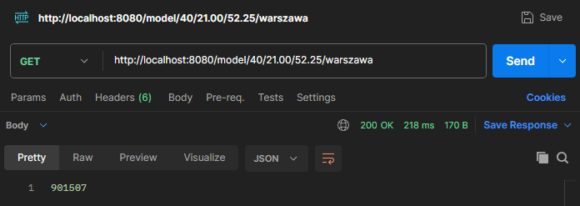
Dotychczasowy postęp - backend
Przykład obsługi zapytania użytkownika za pomocą narzędzia Postman dla prostego modelu predykcyjengo.

Slide 21
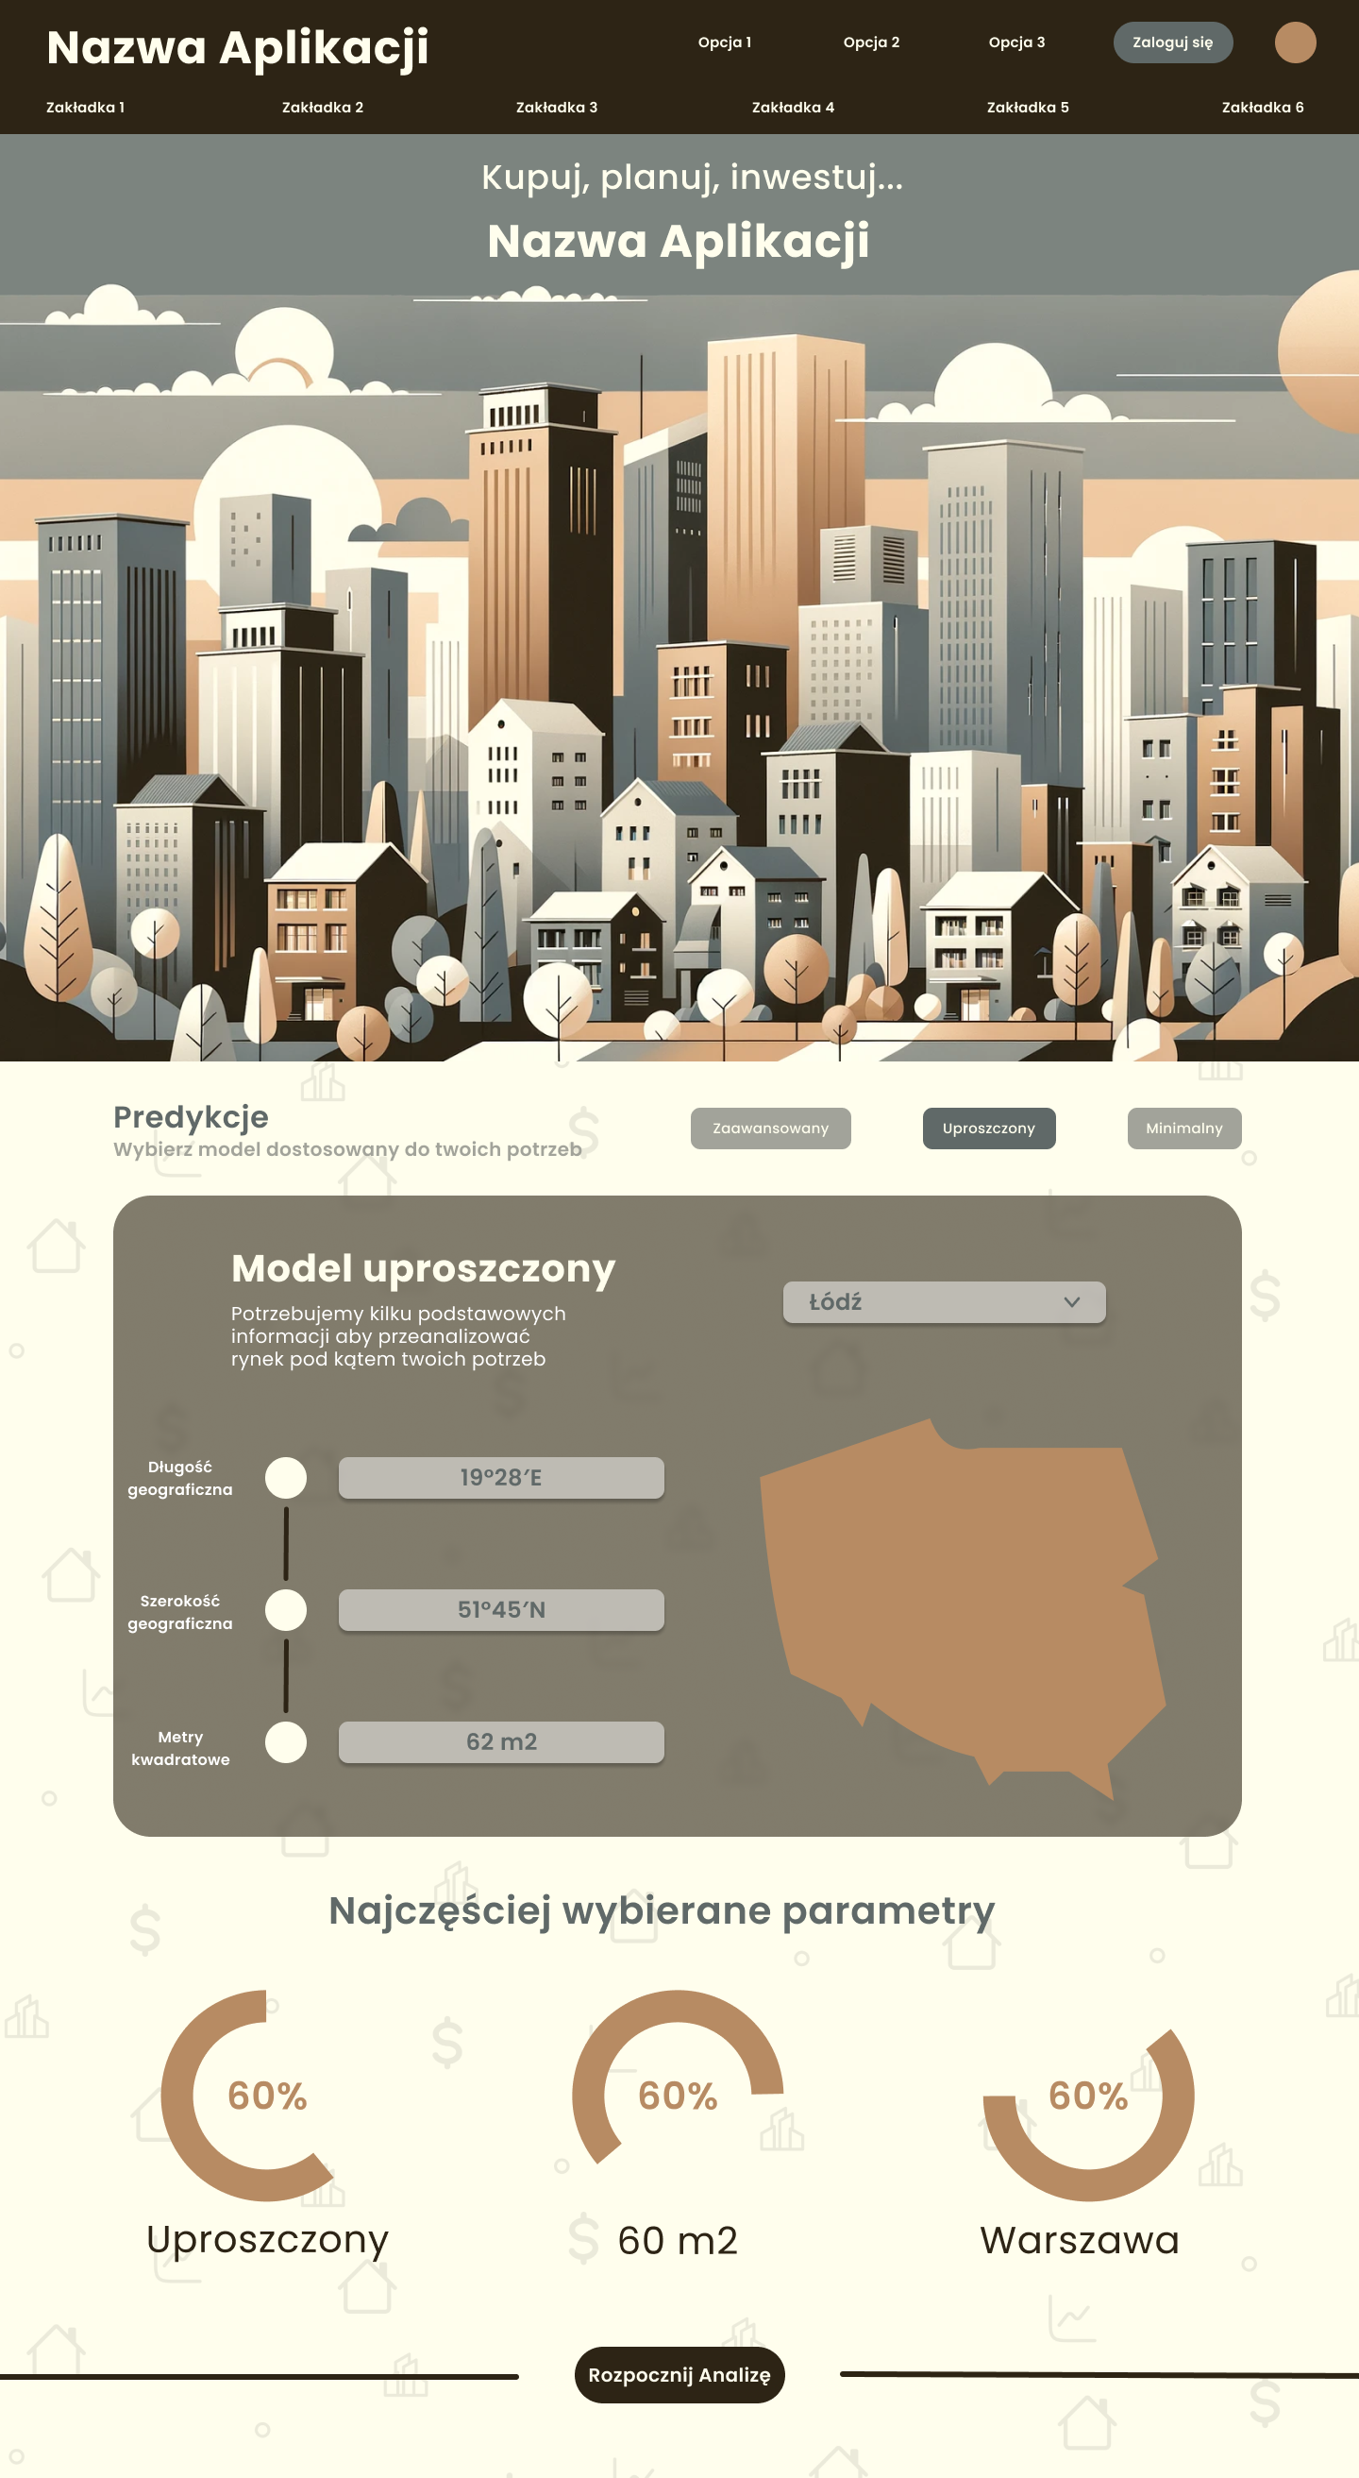

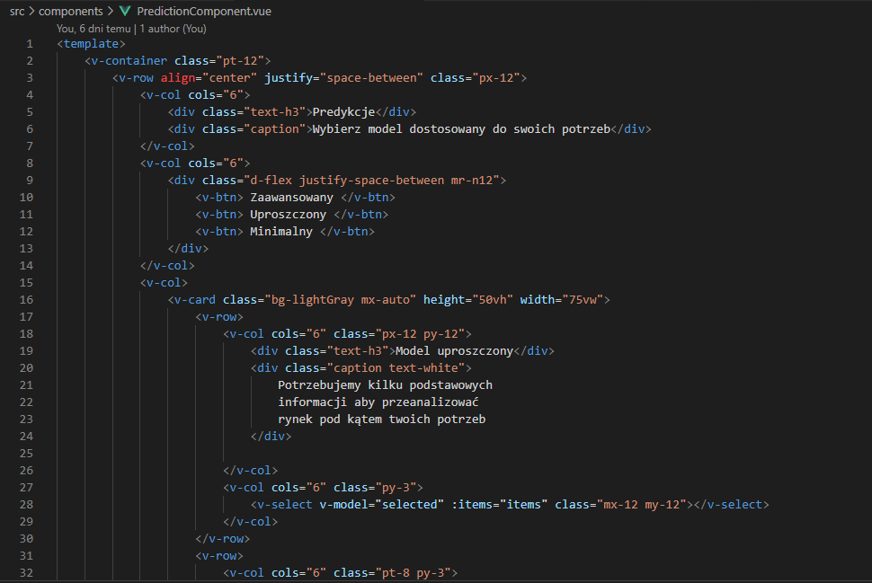
Dotychczasowy postęp front-end
Metodologia Design-Build i jej zalety:
Określenie zamierzonych funkcjonalności
Dostosowanie pod kątem dostępności i normalizacji
Szybkie prototypowanie

Slide 22


Identyfikacja wizualna
Rozpoznawalność
Spójność z prowadzoną działalnością
Rola kolorów

Slide 23
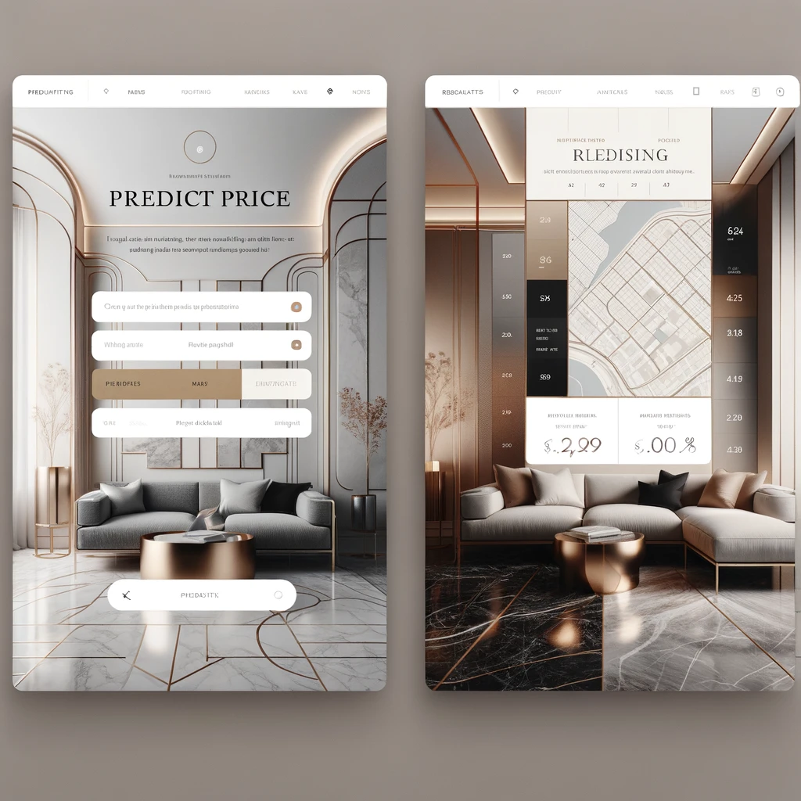

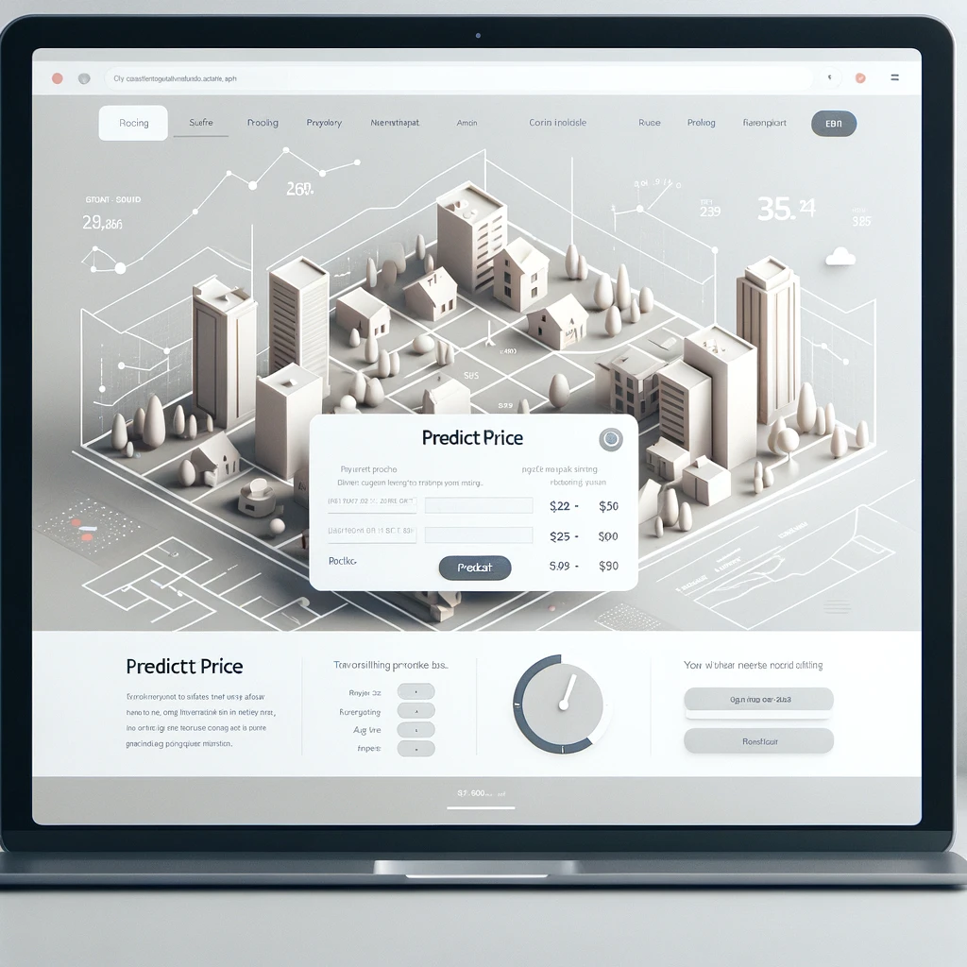
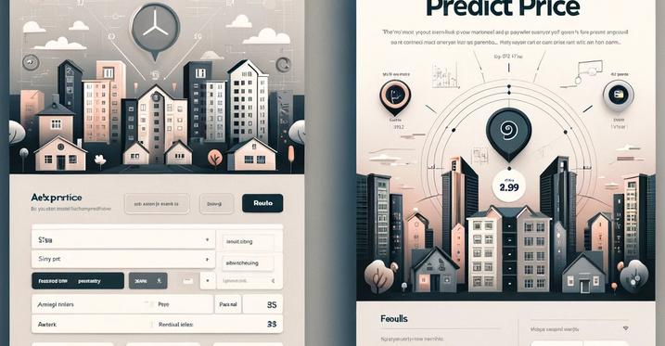
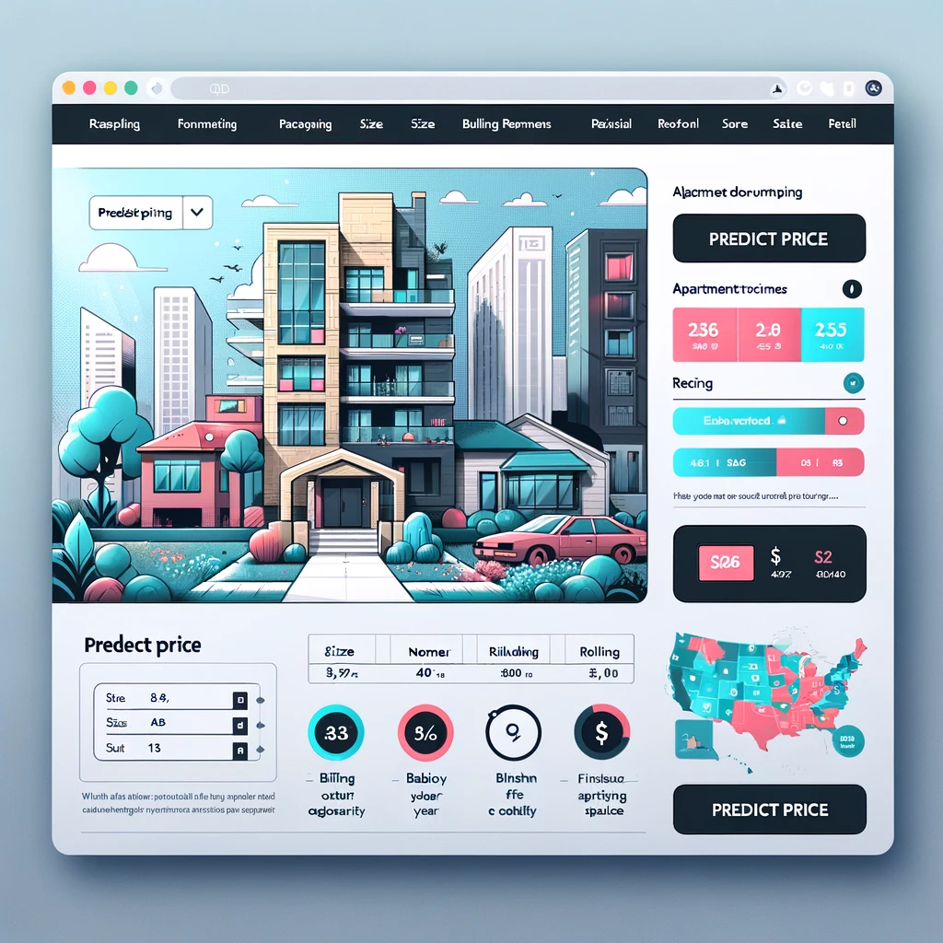
Wykorzystanie AI w projektowaniu
Rozwijanie pierwotnych pomysłów
Optymalizacja czasu pracy za pomocą współczesnych rozwiązań

Slide 24
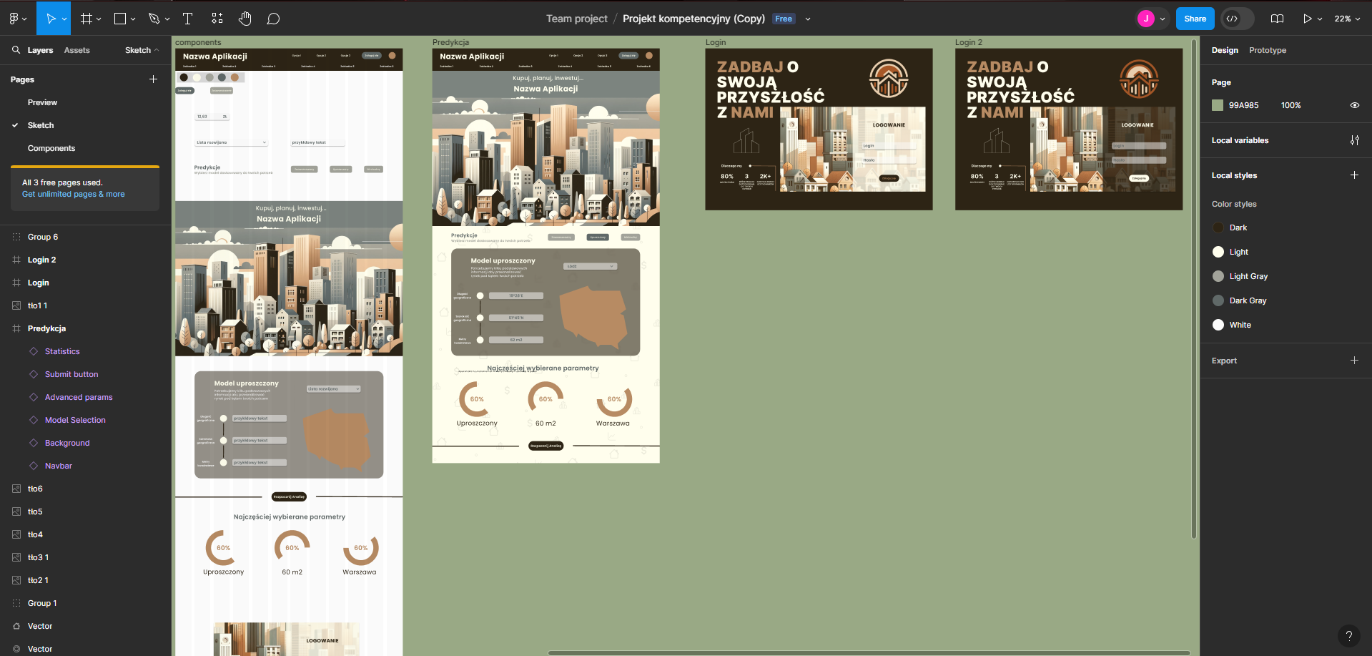
Makieta w Figmie

Slide 25

Feedback

Slide 26
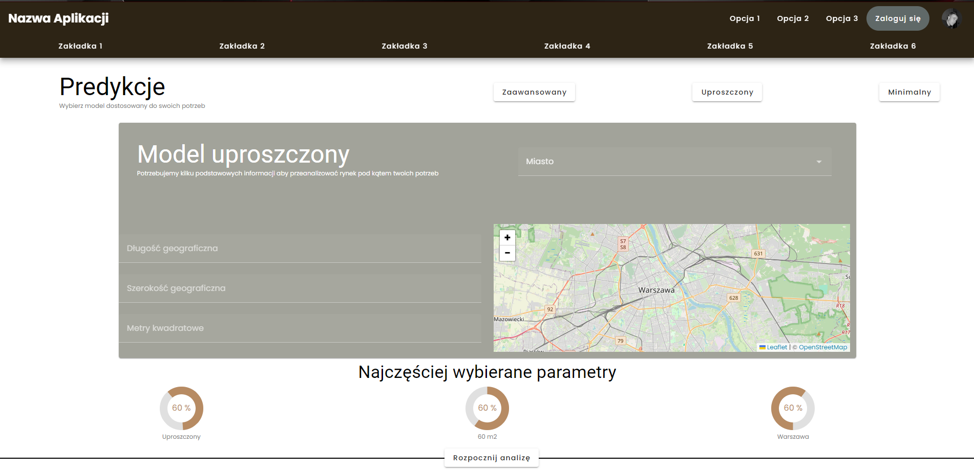


Użyte technologie

Slide 27
Dotychczasowy postęp - baza danych
Z uwagi na zmieniające się priorytety projektowe, opracowanie bazy danych zostało przeniesione na dalszy etap prac, ponieważ obecnie uznano, że nie jest to kwestia kluczowa dla osiągnięcia głównego celu projektu. Zespół skoncentrował się na innych aspektach, które mają większe znaczenie dla sukcesu modelu predykcyjnego dotyczącego szacowania wartości nieruchomości mieszkalnych.

Slide 28

Co jest w planach?

Slide 29
Literatura
Truong, Q., Nguyen, M., Dang, H., & Mei, B. (2019). Housing Price Prediction via Improved Machine Learning Techniques. Elsevier.
Yang, B., & Cao, B. (2018). Research on Ensemble Learning-based Housing Price Prediction Model. Big Geospatial Data and Data Science, 1, 1-8. Clausius Scientific Press, Canada.
Zixu Wu (2020). Prediction of California House Price Based on Multiple Linear Regression. Academic Journal of Engineering and Technology Science, ISSN 2616-5767 Vol.3, Issue 7: 11-15
Lin, D., Wachter, S. (2019) . The Effect of Land Use Regulation on Housing Prices: Theory and Evidence from California. Wharton University of Pennsylvania.
Rafał Zbyrowski (2022). Przyczynowość cen na rynku nieruchomości w Polsce. Katedra Metod Ilościowych, Wydział Zarządzania, Uniwersytet Warszawski. Metody ilościowe w badaniach ekonomicznych, Tom XXIII/3, 2022, s. 67 – 77

Slide 30
Dziękujemy za uwagę

